Slide 1


RECUERDA PONER A GRABAR LA CLASE

Slide 2

Clase 18. Python
Portfolio (parte 2)

Slide 3

Reconocer un modelo.
Identificar algunos tag de los templates.
Crear nuestro portafolio.
OBJETIVOS DE LA CLASE

Slide 4




CRONOGRAMA DEL CURSO
Clase 17
Clase 18
Clase 19
Django - Portfolio (parte 1)
Django - Portfolio (parte 2)
Playground Intermedio (Parte I )
¿EN QUÉ AÑO NACISTE?
AGREGANDO CARGADORES
MI DJANGO A GITHUB
TEMPLATE
NUESTRO PRIMER MVT
JUGANDO CON HTML

Slide 5

MEJORAS EN LAS PLANTILLAS

Slide 6

Variables a las plantillas
Desde una plantilla podemos hacer referencia a variables de nuestra vista. Para esto debemos darle esa variable al contexto, lo usaremos por primera vez.
Veámoslo con nuestra función probandoTemplate de la clase anterior. El envío de variables al contexto se realizará desde diccionarios de python
👉

Slide 7

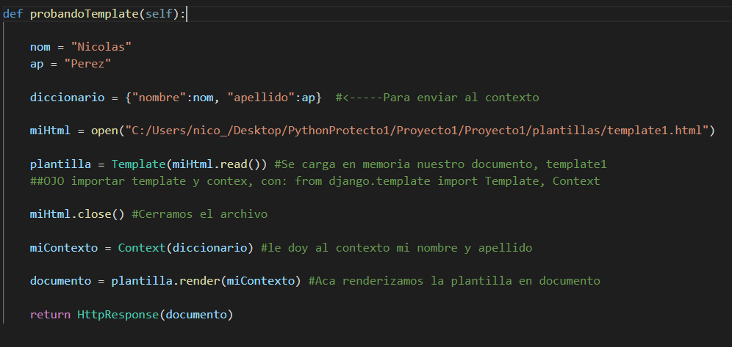
Variables a las plantillas
Por ejemplo, creamos las variables nom y ap, con ellas generamos un diccionario y se lo enviamos al contexto:
Luego en mi plantilla haremos referencia a lo enviado en el diccionario, usando {{ xxx }}

Slide 8

¡A no preocuparse si no sabemos HTML, con lo que veamos, será más que suficiente!

Slide 9
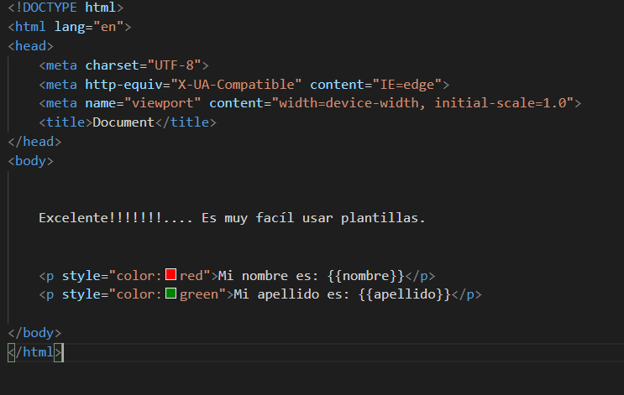
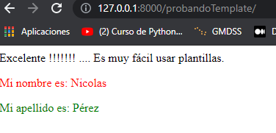
Variables a las plantillas

Slide 10


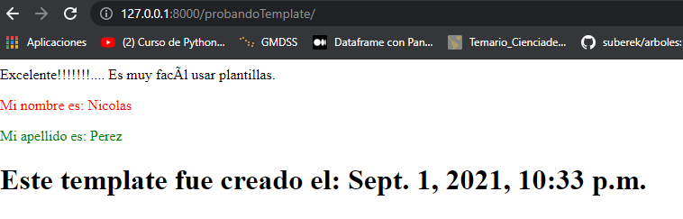
¡PARA PENSAR!
¿Cómo lograrían ésto?
CONTESTA EN EL CHAT DE ZOOM

Slide 11
BUCLES Y CONDICIONALES

Slide 12
¡PARA PENSAR!
Supongamos que quiero enviar una variable compleja a mi template, como por ejemplo una clase, una clase padre heredada, una tupla o una lista. ¿Se podrá?
CONTESTA EN EL CHAT DE ZOOM

Slide 13
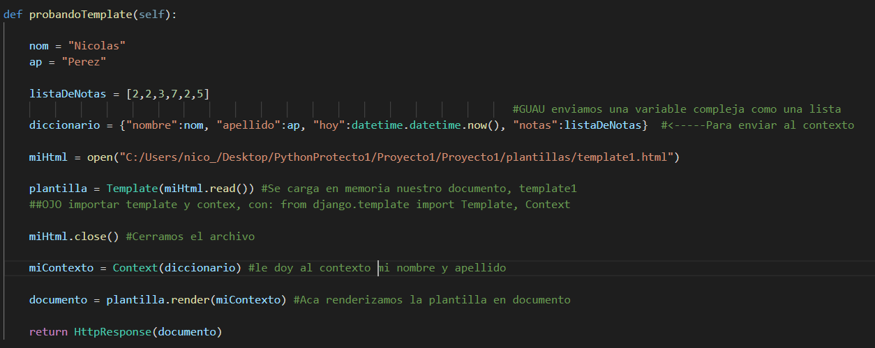
Las plantillas nos sorprenden
Efectivamente, se puede y es muy sencillo, veamos un ejemplo con una lista:
Claramente
es igual
🤩

Slide 14
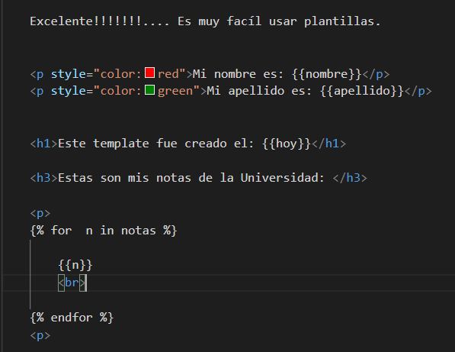
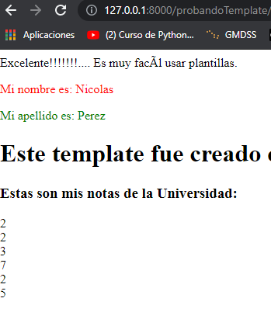
Las plantillas nos sorprenden
Podemos ejecutar código Python desde la plantilla gracias a Django, usando {{}} para variables, o {% %} para bucles y condicionales.
Veamos cómo recorrer esa lista
👀
Abre el for
Recorre
Cierra el for

Slide 15
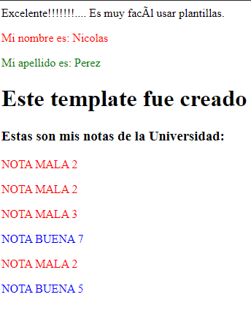
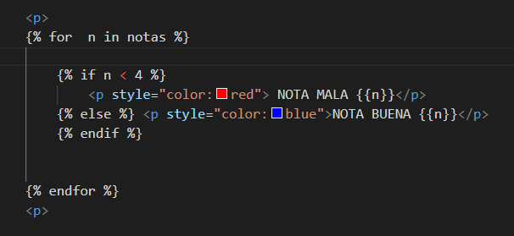
Las plantillas nos sorprenden
Ahora le agregaremos un condicional, si la nota es menor que 4 en rojo, en otro caso en azul:
Más TAG: Built-in template tags and filters | docs.djangoproject.com

Slide 16
CARGADORES DE PLANTILLAS

Slide 17

Cargadores de plantilla
Si tuvieras que cargar muchas plantillas, hacer esto sería horrible:

Slide 18
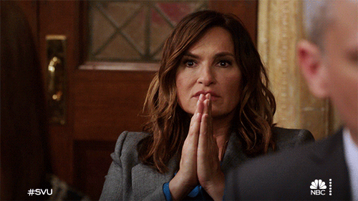
Para solucionar ésto, aparece el concepto de Cargador con el que podrás manejar de forma más ordenada las plantillas.

Slide 19
Cargamos plantillas desde Django
¿Cómo hacemos esto? Guardamos todas las plantillas en la misma carpeta y se lo avisamos a Django, en nuestro caso la carpeta se llamaba plantillas.
Primero en las vistas, importamos el cargador:
from django.template import loader
Cargamos la plantilla pero sin el open, para eso abrimos el archivo settings.py, buscamos la lista TEMPLATES y en DIRS[] ponemos la ruta, en este caso:
C:/Users/nico_/Desktop/PythonProtecto1/Proyecto1/Proyecto1/plantillas/

Slide 20
Cargamos plantillas desde Django
3. Volvemos a la vista y llamamos a nuestra plantilla con:
loader.get_pemplate(‘plantilla1.html)
4. Luego renderizamos:
render(contexto)
5. El contexto debe dejar de serlo, ahora debe ser un diccionario.
Veamos entonces qué fue todo esto
👉

Slide 21
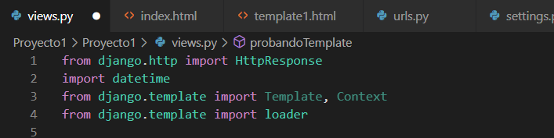

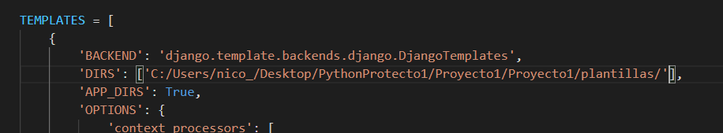

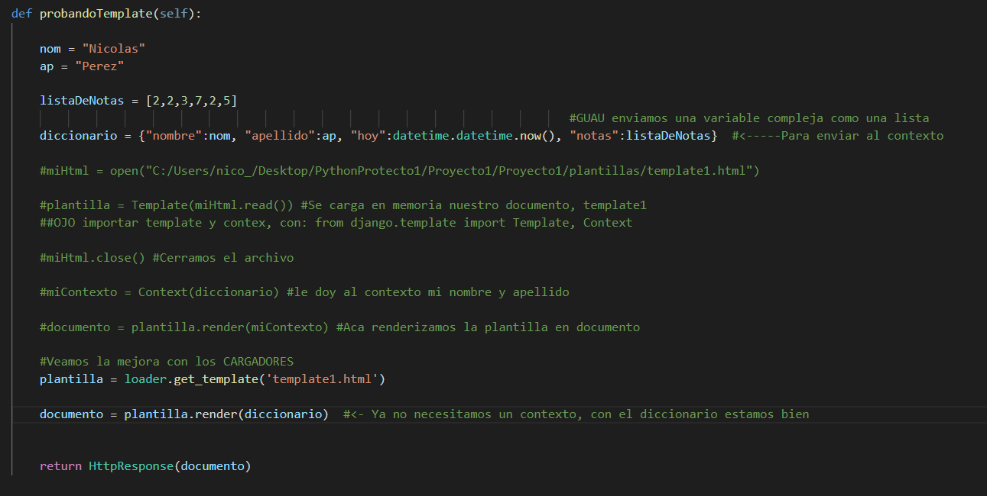



Cargamos plantillas desde Django
Quedó más compacto y simple que antes
😎
y

Slide 22
AGREGANDO CARGADORES
Modificar alguna de tus vistas para que funcione usando cargadores.
Tiempo estimado: 15 minutos

Slide 23

Agregando cargadores
Tiempo estimado: 15 minutos
Modificar alguna de tus vistas para que funcione usando cargadores.

Slide 24
☕
BREAK
¡5/10 MINUTOS Y VOLVEMOS!

Slide 25

MODELO

Slide 26

¿Qué sabemos de Django?
Hemos visto que Django se basa en el patrón MTV, ya conocemos los Templates (lo que se ve), las View (la información que se pasa al template), ahora nos falta saber qué es el modelo.

Slide 27
¿Qué es el MODELO?
El modelo es la parte de nuestro proyecto que almacena, borra, modifica y manipula el caudal principal de los datos, apoyándose en alguna bb.dd.
De base de datos no debemos saber mucho gracias a Django
En nuestro caso usaremos la base de datos integrada SQlite que viene integrada y simplificada.
😉

Slide 28
PROYECTO VS APLICACIÓN

Slide 29

Ya sabemos realizar un proyecto de Django, pero Django hace una distinción entre proyecto y aplicación. Puntualmente un proyecto es todo, dentro del proyecto habrá varias aplicaciones, donde cada aplicación tendrá su función.

Slide 30
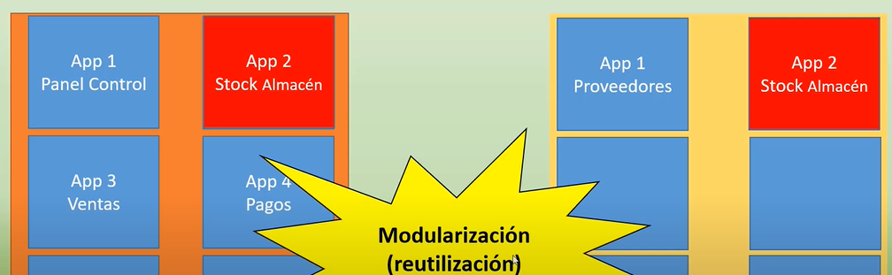
Proyecto vs Aplicación
Es fundamental tratar de crear aplicaciones dentro del proyecto para que el programa sea entendible y fácilmente manipulable.

Slide 31
¿CÓMO CREAR UNA APLICACIÓN?

Slide 32
¿Cómo crear una aplicación?
Crearemos la aplicación AppCoder
😎
Dentro de esa aplicación, tendremos a los estudiantes, a los Profesores y por ejemplo los Entregables.
Estudiantes (nombre, apellido, email)
Profesor (nombre, apellido, email, profesión)
Entregable (nombre, fechaDeEntrega,entregado)
Curso (nombre, camada (“ o comisión”))
Esto último es el MODELO de nuestra app, es la información que manejará nuestro proyecto por medio de nuestra APP.

Slide 33
Crear una aplicación paso a paso
Empecemos con un proyecto nuevo que se llamará ProyectoCoder, ese proyecto tendrá una AppCoder y dentro de esa app tendremos los modelos para Estudiantes, Profesor, Entregable y Curso.
👉

Slide 34
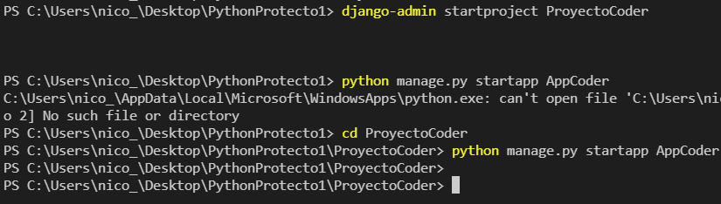
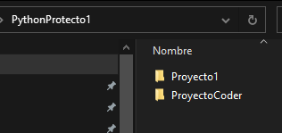
Crear una aplicación paso a paso
Crear proyecto: django-admin startproject ProyectoCoder
Entramos al proyecto con cd ProyectoCoder
Creamos la app: python manage.py startapp AppCoder

Slide 35
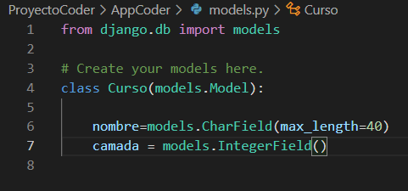
Crear el modelo
Vamos a models.py que se encuentra en nuestra app, AppCoder y creamos la estructura de nuestros modelos, por medio de clases, empezaremos por Curso:

Slide 36
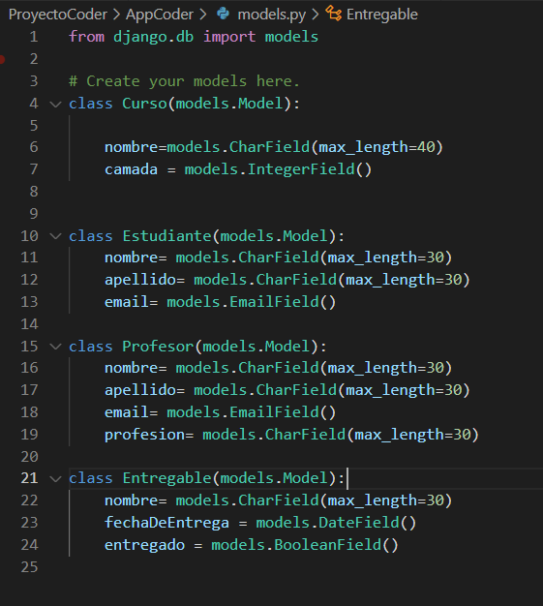
Crear el modelo
Sigamos con las otras:
Ya tenemos la estructura de nuestra
app. Entonces debemos informar a Django.
Vamos a settings,
INSTALLED_APPS y
Agregamos nuestra APP.

Slide 37
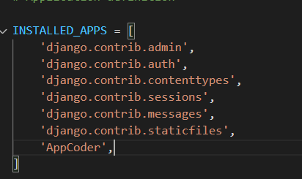
Crear el modelo
💡
Es buen momento para ver si hemos realizado todo bien hasta ahora:
python manage.py check AppCoder

Slide 38
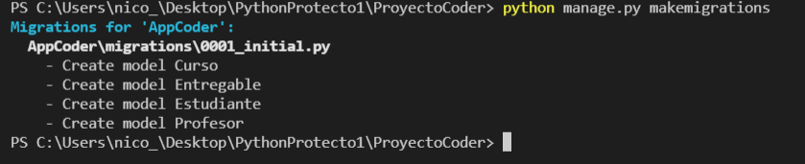

Crear el modelo - BB.DD
Llegó la hora de transformar nuestros modelos en base de datos:
python manage.py makemigrations

Slide 39
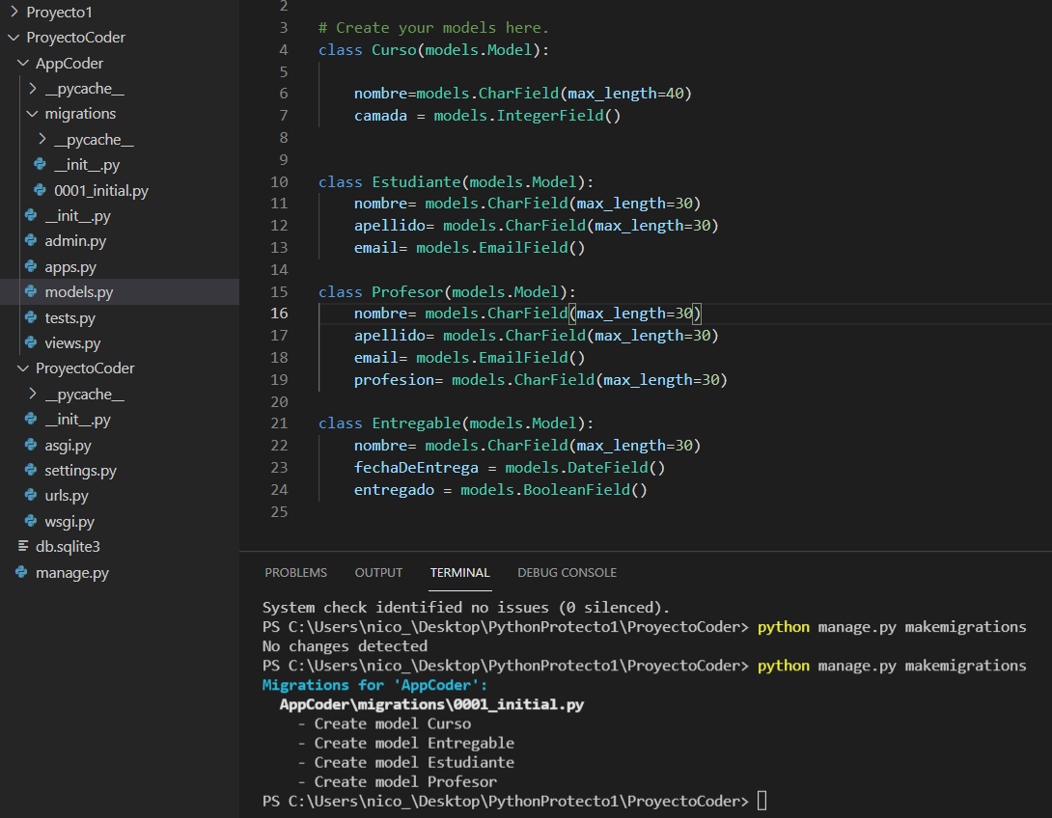
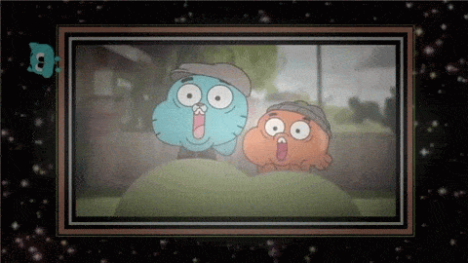
Crear el modelo - BD
¡Ya se ha creado la BB.DD!

Slide 40
Crear el modelo - BD
Ya tenemos la BD, pero aún está vacía, debemos generar su estructura, para eso:
python manage.py sqlmigrate AppCoder 0001
(Eso nos dará muchas líneas en código sql)
python manage.py migrate
(Con ésto, esas líneas de sql impactan en nuestra base de datos)

Slide 41
DB BROWSER

Slide 42
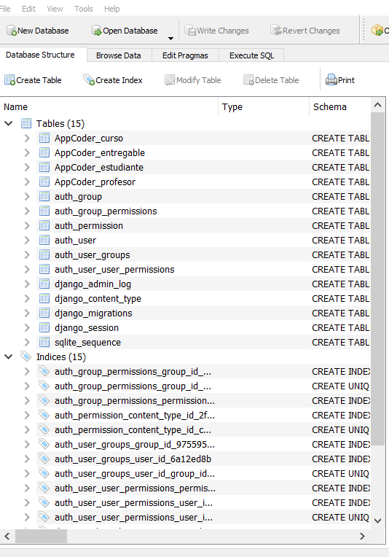
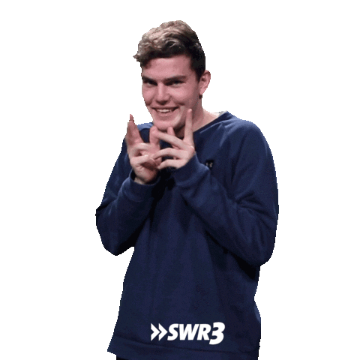
DB Browser
Hasta ahora deberían confiar en nosotros, porque no tienen manera de saber si de verdad se creó la base de datos.
Para saberlo y verlo de una forma más tangible, instalaremos DB Browser, que nos permite acceder a la información de una base de datos SQLite.

Slide 43
DB Browser
Instalarlo es muy sencillo, solo siguiente, siguiente, siguiente… etc.
Tutorial de instalación DB Browser:
DB Browser for SQLite | sqlitebrowser.org
Lo abrimos y vemos nuestra base de datos
👉
Notes:
Tutorial instalación DB BROWSER

Slide 44
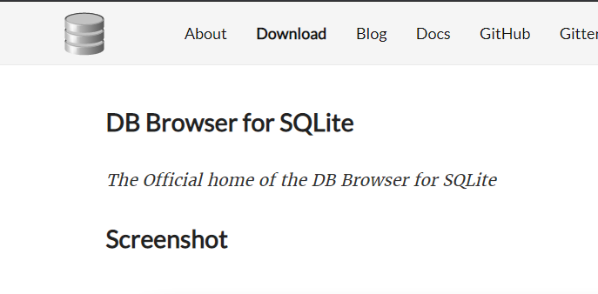
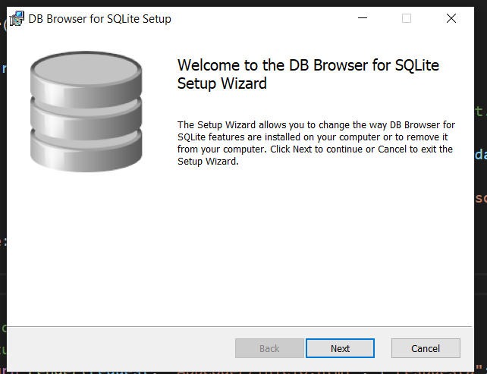
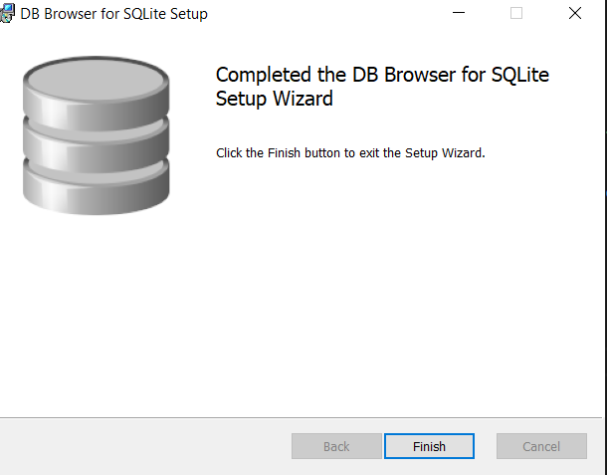
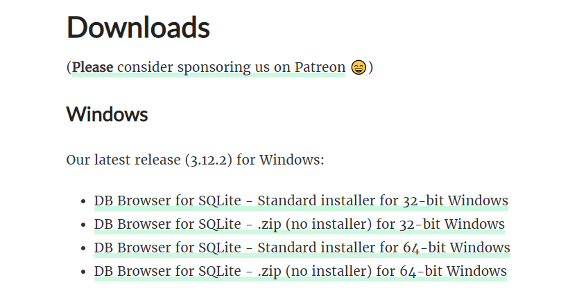
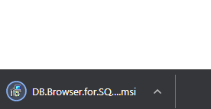
DB Browser - Instalación
1
4
2
6
5
3
Notes:
Tutorial instalación DB BROWSER

Slide 45
AGREGAR INFORMACIÓN A MI BD

Slide 46
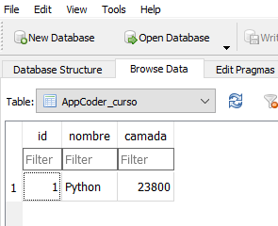
Agregar información a mi BB.DD
Agregaremos algún registro, por ejemplo agregaremos algún curso.
Vamos a la consola y escribimos python manage.py shell para pararnos en la consola.
Luego vamos a importar el modelo, en este caso la clase Curso.
from AppCoder.models import Curso
Pasamos a crear un Curso:
curso = Curso(nombre="Python", camada=23800)
Luego enviamos ese curso a la BD: curso.save()

Slide 47
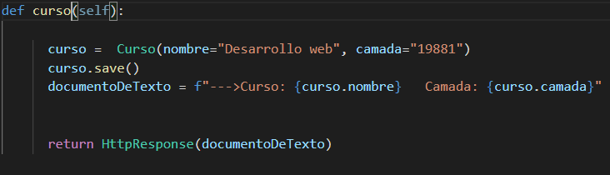
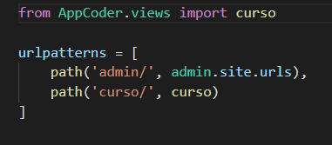
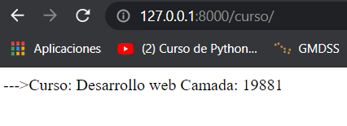
Agregar información a mi BD
Ya probamos desde la consola que todo funciona, ahora miremos cómo quedaría una vista que guarda datos y luego los muestra en la web. Sería lo mismo, pero solo haciendo una vista, y modificando el archivo urls.py.

Slide 48
EJEMPLO EN VIVO
Agregaremos info a nuestra BD desde consola y desde DB Browser.

Slide 49

Notes:
Profesor/a: Lo que se ilustra en el video resulta preferible que lo muestres a modo de ejemplo en vivo.

Slide 50
6
NUESTRO PRIMER MVT
Crear una web que permita ver los datos de algunos de tus familiares, guardados en un BD.

Slide 51
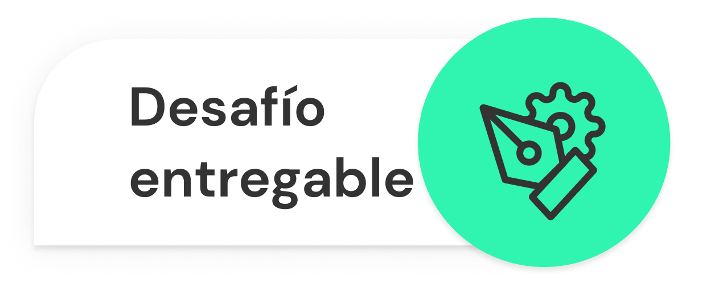
Nuestro primer MVT
Formato: El proyecto deberá subirse a oneDrive, Dropbox o Drive nombrado como “MVT+Nombre”. Sugerencia: Verificar que tengamos permisos para acceder.
>> Consigna: Crear una web que permite ver los datos de algunos de tus familiares, guardados en un BD. Deberá tener un template, una vista y un modelo (como mínimo, pueden usar más) La clase del modelo, deberá guardar mínimo un número, una cadena y una fecha (puede guardar más cosas) Se deberán crear como mínimo 3 familiares Los familiares se deben ver desde la web.

Slide 52

¿PREGUNTAS?

Slide 53
¡MUCHAS GRACIAS!
Resumen de lo visto en clase hoy:
- Aprendimos a usar Python en Html
- Definimos y creamos nuestro primer Modelo
- Diferenciamos entre proyecto y app.

Slide 54

OPINA Y VALORA ESTA CLASE

Slide 55
#DEMOCRATIZANDOLAEDUCACIÓN

